Slide 1
”Byggje –leve – bu”
Nettverksamling for fagfelta
rus/psykisk helse
Ålesund 12. november 2013
Evelyn Dyb
Norsk institutt for by- og regionforskning
Notes:
Navn på Stortingsmelding nr. 17 – nesten
Fått tildelt tittel på foredraget – med stor frihet

Slide 2
Hovedpunktene
Bolig som velferdsgode og boligpolitikk for vanskeligstilte på boligmarkedet
Bostedsløshet – vekt på personer med rus og psykisk lidelse
Tiltak – hva sier St. meld 17?
Notes:
Snakker ofte til ”boligfolk” . Forvaltning, forskere osv. – her en gruppe der jeg ikke bør ta ting for gitt – ut av stammespråket Punktet tar utgangspunkt i St. meld

Slide 3
Mål for boligpolitikken
Boliger for alle i gode bomiljø
planlegging – effektivitet - tilgjengelighet
Trygg etablering i eid eller leid bolig
støtte kjøp av bolig – tryggere leieforhold –økonomiske virkemidler – lovverk
Boforhold som fremmer velferd og deltakelse
- boligsosialt arbeid – utsatte grupper

Slide 4
Bolig som velferdsgode
Den vaklende pilaren under velferdsstaten
helsetjenester – utdanning – pensjoner – (bolig)
”En nasjon av boligeiere”
Fire av fem (80 %) bor i eid bolig
15 % privat leie – enkeltboliger, få profesjonelle
5 % offentlig eide boliger (1,5 % vanskeligstilte)
”Bustad er først og fremst eit personleg ansvar” Meld. St. 17
Notes:
Pkt 1 – mye subsidier – husleiereguleringer – kommunale boliger for vanlige folk
Pkt. 2 – Annaniassen. Politisk besluttet å satse på eierboligen i Norge, andre nordiske land satsa på leie. Høy boligstandard for de aller fleste
Svært liten sektor av offentlige eide boliger. Mye øremerka til eldre , med utviklingshemming – ca 1,5 prosent til vanskeligstilte på boligmarkedet (rus, psyk)
Pkt. 3 – et personlig ansvar. Forpliktelser overfor personer som ikke har bolig – plikt til å skaffe tak over hodet. Plikt til å bistå med å skaffe bolig.
Ingen rett til bolig – som med utdanning, et ganske stort omfang av helsetjenester er gratis, pensjon
(Subsidiering i milliardklassen av boligeiere – nesten ingen boligskatt).
Bolig – et velferdsgode og nødvendig i et velferdssamfunn ja, men velferdsstaten har begrenset ansvar

Slide 5
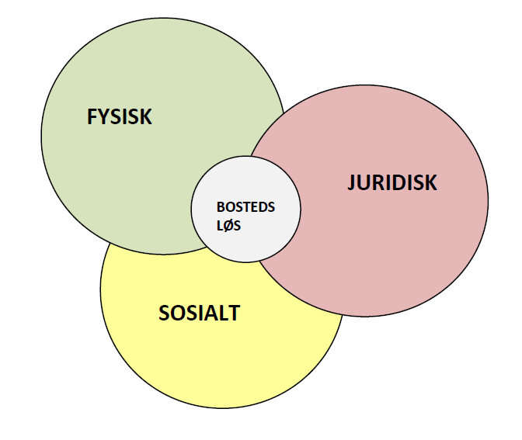
Bolig – hjem – bostedsløs

Slide 6
En bostedsløs person - definisjon
Ikke disponerer egen eid eller leid bolig og er i en av følgende situasjoner:
mangler tak over hodet kommende natt
henvist til akutt eller midlertidig botilbud
under kriminalomsorgen, skal løslates innen to mnd
i institusjon, skal utskrives innen to mnd
Oppholder seg midlertidig hos venner, kjente og slektninger
(ikke bostedsløs: bor varig hos familie/pårørende)

Slide 7
Slik kartlegger vi bostedsløse:
To trinn:
- oversikt over respondentene (1499)
- kommuner (124)
Respondentene kartlegger bostedsløse personer
- registreringsskjema, et for hver bostedsløs person
- uke 48; gir et tverrsnitt av bostedsløse i Norge
Notes:
Fem ganger – så likt som mulig

Slide 8
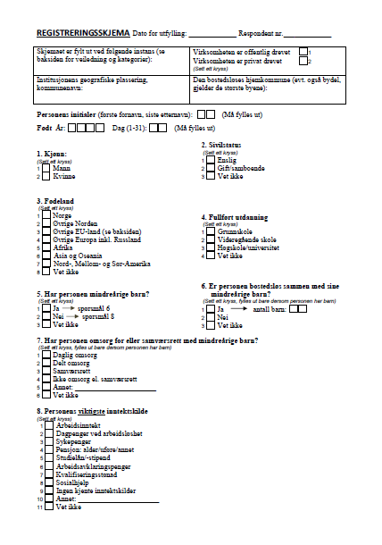
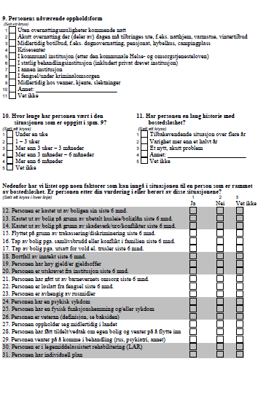
Notes:
Tidsserie og/versus oppdatering
Mindre endringer, justeringer er gjort
2008: Et batteri av nye spørsmål
(spm 12 – 20)
Lengde og omfang på spørreskjemaet påvirker svarprosenten
Stort og heterogent utvalg av respondenter
Spørsmål man vil ha svar på
- forenkles, spisses, operasjonaliseres
- spørre om det man har tenkt å spørre om
- få svar på det man vil ha svar på
Stille ett spørsmål
Svaralternativene – gjensidig utelukkende
Informasjon/veiledning
leses raskt/leses ikke
enkelt og pedagogisk
Hard konkurranse om respondentene

Slide 9
Ålesund (40.000 +), Molde, Kristiansund (10.000 +), Haram, Hareid, Norddal, Stordal, Aukra, Smøla

Slide 10
Hyppige spørsmål og svar
Hvem skal registrere? Respondenten alene eller sammen med den bostedsløse
Blir bostedsløse personer registrert flere ganger? Ja, noen blir det
Har vår kommune fått for høyt tall? Nei, det er heller for lavt
Tar ut dobbeltregistreringer
Tallet for kommunen omfatter kun de personene som hører hjemme der

Slide 11
Antall bostedsløse
År | Antall bostedsløse | Pr. 1000 innbyggere
2012 | 6.259 | 1,26
2008 | 6.091 | 1,27
2005 | 5.496 | 1,19
2003 | 5.200 | 1,14
1996 | 6.200 | 1,5

Slide 12
Kjennetegn ved bostedsløse
Flere i storbyene enn i mindre kommuner
Det er bostedsløse i alle slags kommuner
Sju av ti er menn – tre av ti er kvinner
Fire av fem (nesten) er født i Norge
En av fire er under 25 år
En av fire er over 45 år

Slide 13
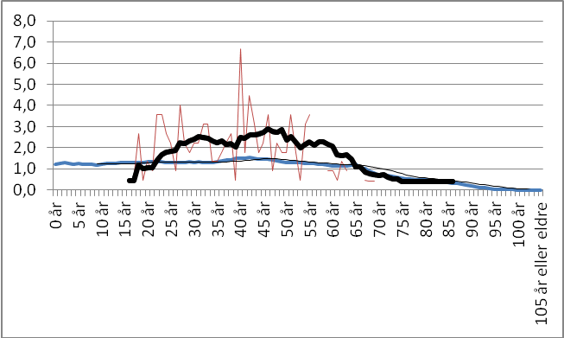
Aldersfordeling i hele befolkningen og blant bostedsløse – faktisk fordeling og trendlinje. Prosent

Slide 14
«Den typiske bostedsløse»
En mann i trettiåra, etnisk norsk, avhengig av rusmidler, har vært bostedsløs lenge, muligens en psykisk lidelse, md en viss sannsynlighet kastet ut av boligen sine

Slide 15
Kjennetegn i tall
Avhengig av rusmidler 54 %
Psykisk sykdom 38 prosent
Kastet ut av boligen sin 26 %
ROP-lidelse 25 %
Utskrevet fra institusjon 15 %
Venter på behandling 15 %
Individuell plan

Slide 16
Profil – rus og psykisk lidelse
Samme aldersprofil som gruppa ellers
- en av fire er under 25 år
Ni av ti er menn
Ni av ti er enslige
Ni av ti er født i Norge
Tre av fire har en lengre historie med bostedsløshet

Slide 17
Inntektskilder – personer med rusavhengighet og psykisk lidelse og alle

Slide 18
Oppholdssteder – personer med rusavhengighet og psykisk lidelse

Slide 19
Historikk som bostedsløs
Notes:
Endringen kom fra 2003 til 2005
Nytt akutt problem 22-23 prosent
2005: 35 prosent tilbakevendende og 24 prosent >6 mnd

Slide 20
Bostedsløse med barn
29 prosent av bostedsløse har barn <18 år
En av fire som har barn er bostedsløs sammen med barnet/barna
En av fem som har barn har daglig omsorg
Fem prosent som har barn har delt omsorg
30 prosent som har barn har samværsrett med barna sine
Notes:
29 prosent = nærmere 2000 personer
Over 1000 personer har daglig eller delt omsorg

Slide 21
Bostedsløse sammen med barna
357 foreldre med til sammen 679 barn
De fleste er kvinner (77 %)
Over halvparten er født utenfor Norge
Afrika og Asia dominerer
Mange bor i krisesenter
Lite rus og psykiske helseproblemer
Mange samlivsbrudd

Slide 22
NIBR-rapport 2013:5
www.nibr.no/filer/2013-5.pdf

Slide 23
Strategi for boligsosialt arbeid
Bygge på tidligere satsinger
Gjeldende fra 2014
Synliggjøre ansvarforhold
Samle og målrette offentlig innsats på statlig og kommunalt nivå
Kompetanse i boligsosailt arbeid

Slide 24
Grupper - barnefamilier
Vanskeligstilte barnefamilier
Forebygge og motvirke dårlige boforhold
Kommunale utleieboliger i bomiljø som er tilpassa barnefamilier
Hjelp til «fra leie til eie»
Varsling ved fare for utkastelser

Slide 25
Andre grupper vanskeligstilte
Utsatte unge
- overganger – utfordringer med bolig
- de mest vanskeligstilte – unge i randsonen
Flyktninger
- enslige mindreårige

Slide 26
Innretting på strategien
Boligledet arbeid med bostedsløse
“Housing First”
Oppfølging og mestring
Bolig som del av individuell plan
Overganger
- fengsel
- institusjon
- barnevern

